Slide 1
Inleiding tot de bestuurskunde
Prof. Dr. Annie Hondeghem
KU Leuven Instituut voor de Overheid
26/09/2014

Slide 2
Doel van de les
Toelichting bij docent
Toelichting bij het vak
  Situering in de opleiding
  Doelstellingen
  Onderwijsleeractiviteiten en studiemateriaal
  Evaluatie
  Structuur van de sessies
Inleiding tot de bestuurskunde

Slide 3
Toelichting bij docent
Prof. Dr. Annie Hondeghem
Gewoon hoogleraar aan de Faculteit Sociale Wetenschappen
Onderzoeksdomein: Personeelsmanagement, veranderingsmanagement, gelijke kansen, ethiek
Directeur KU Leuven Instituut voor de Overheid
Coördinator Leuvense afdeling van het Steunpunt Bestuurlijke Organisatie Vlaanderen
Programmadirecteur Politieke wetenschappen

Slide 4
Toelichting bij het vak (I)
Situering in de opleiding
  Vak van 2e / 3e bachelor
  Vak van voorbereidingsprogramma / schakelprogramma van de Master in het Overheidsmanagement en –beleid
  Vak van schakelprogramma Master in het toerisme
Studenten
  143 ingeschreven studenten (volgens KU Loket op 25/09)
  Opleidingen: politieke en sociale wetenschappen, master in het overheidsmanagement en –beleid, communicatiewetenschappen, (toegepaste) economische wetenschappen, psychologie en pedagogie, criminologie, rechten, wijsbegeerte, andere…

Slide 5
Toelichting bij het vak (II)
Doelstellingen
  Verwerven van kennis inzake bestuurskundige theorieën en concepten, met als einddoel om de organisatie en werking van het openbaar bestuur kritisch te kunnen analyseren.
Eindtermen
  Bestuurskundige basiskennis verwerven
  Competenties verwerven in het ontwikkelen van bestuurskundige argumentaties
  Toepassen van kennis op bestuurskundige problemen

Slide 6
Toelichting bij het vak (III)
Onderwijsleeractiviteiten
  Kennisoverdracht (ex cathedra)
  Oefeningen
  Videomateriaal
  Discussies
  Gastspreker(s)
Cursus
  Handboek Bestuurskunde (verdeeld via politika)
  Slides (toledo)
  Oefeningen (worden in de les verdeeld)

Slide 7
Toelichting bij het vak (IV)
Evaluatie
  Schriftelijk examen
  Soorten vragen
    Kennis inzake bestuurskundige theorieën en concepten
    Gebruik van deze kennis om een bestuurskundig probleem/situatie te beschrijven en te analyseren
    Meerkeuzevragen
    Kort omschrijven van bestuurskundige begrippen
Examenresultaten (januari 2014)
  47% geslaagd; 38,5% niet geslaagd; 14,5% NA
  Gemiddeld 10,3/20

Slide 8
Toelichting bij het vak (V)
Hoe slaagkansen verhogen?
  Naar de les komen
  Powerpoints bekijken en aanvullen
  Na de les het hoofdstuk lezen
  Proberen om de vragen en oefeningen op het einde van elk hoofdstuk op te lossen
  De actualiteit volgen en proberen te duiden vanuit de cursus bestuurskunde

Slide 9
O
Datum | Thema
26/09/14 | Inleiding tot de bestuurskunde
03/10/14 | Publieke vs private organisaties Ontwikkeling van de discipline
10/10/14 | Van bureaucratie naar post-NPM
17/10/14 | Cartografie:federale en Vlaamse overheid
24/10/14 | Cartografie: lokale overheden
31/10/14 | Geen les
07/11/14 | Verzelfstandiging van publieke diensten
14/11/14 | Regulering
21/11/14 | Politiek-ambtelijke verhoudingen
28/11/14 | Burger en bestuur
05/12/14 | Burger en maatschappelijk middenveld
12/12/14 | Kwaliteitsmaatstaven van goed bestuur
19/12/14 | Integriteit en integriteitsbeleid Einde colleges: vragen door studenten

Slide 10
Inleiding tot de bestuurskunde

Slide 11
Inleidende beschouwingen (I)
Bestuurskunde is maatschappijwetenschap
= wetenschap die zich bezig houdt met de relaties tussen mensen onderling
Andere maatschappijwetenschappen:
Economie
Recht
Politicologie
Sociologie
Communicatiewetenschappen
Criminologie …

Slide 12
Inleidende beschouwingen (II)
‘Case: het asieldossier’ (handboek p 22-25)
Update tot januari 2013
Recente ontwikkelingen

Slide 13
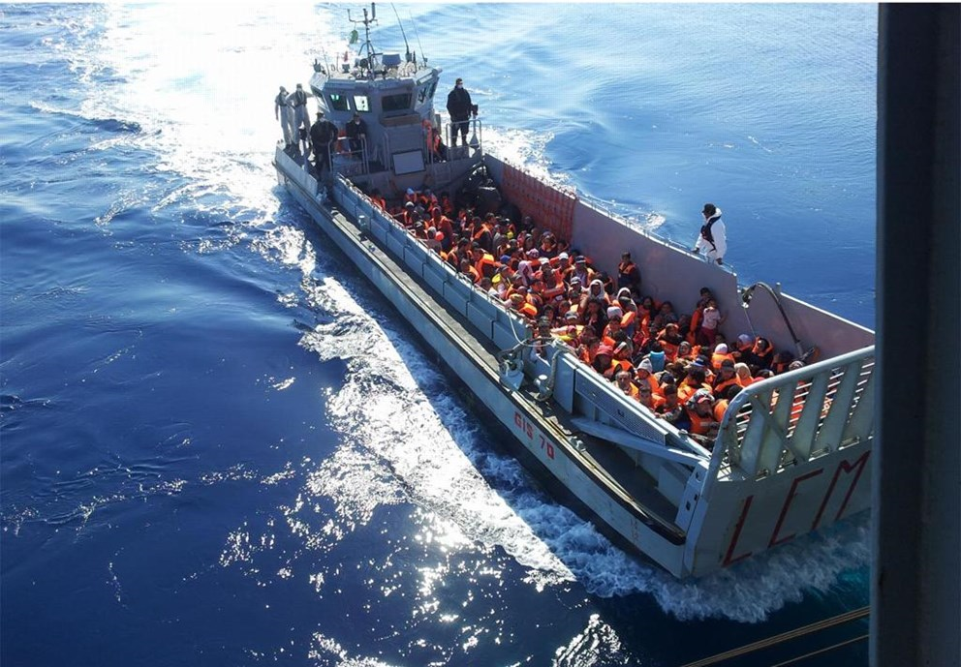
‘Redden van bootvluchtelingen wordt routine, maar het blijft aangrijpend’ (De Standaard, 18/6/2014)
Foto: if
Het marineschip San Giorgio schuimt de Middellandse Zee af op zoek naar bootjes met migranten. ‘De mensensmokkelaars proppen de boten zó vol dat de botten van sommige migranten door de druk breken’, zegt de arts die aan boord is.

Slide 14
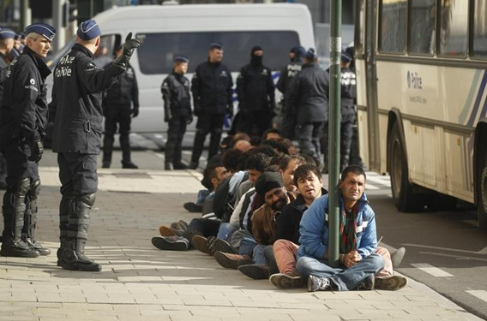
‘Afghanen kregen nooit zo vaak asiel’ (De Standaard, 19/6/2014)
Foto: if
Afghanen krijgen sinds januari vaker asiel als duidelijk blijkt dat ze geen intern vluchtalternatief hebben of als ze bijvoorbeeld al te veel verwesterd zijn. ‘We zijn voorzichtiger geworden, maar hebben ons niet door de protesten laten beïnvloeden’ (zegt commissaris-generaal Dirk Van Den Bulck).

Slide 15
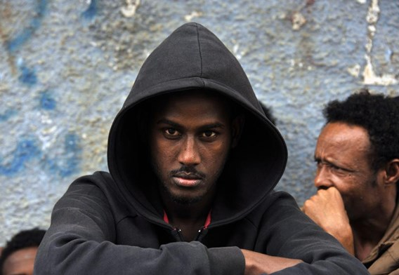
‘Meer asielzoekers uit conflictgebieden’ (De Standaard, 6/8/2014)
Foto: if
Voor de tweede maand op rij is het aantal asielaanvragen in ons land gestegen. Dat is opmerkelijk omdat er in de zomer traditioneel minder asielzoekers komen. Het aantal asielaanvragen ligt nu weer op het niveau van anderhalf jaar geleden.

Slide 16
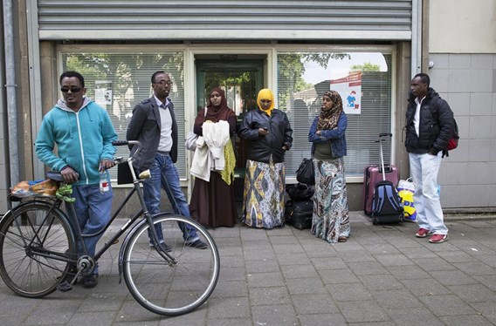
‘Eritreeërs hebben weg naar ons land gevonden’ (De Standaard, 6/8/2014)
Foto: if
In juli zijn er evenveel asielzoekers uit Eritrea naar ons land gekomen als de voorbije drie jaar samen. Waarschijnlijk hebben mensensmokkelaars een route naar ons land geopend. Nederland mocht de gevolgen daarvan al voelen.

Slide 17
Inleidende beschouwingen (III)
Oefening:
Lees de tekst ‘Case: het asieldossier’ (handboek p 22-25)
Probeer het standpunt in te nemen van je eigen discipline (economist, jurist, politicoloog, socioloog, communicatiewetenschapper, criminoloog, ...)
Welke zaken heb je genoteerd?

Slide 18
Inleiding tot de bestuurskunde (I)
Definitie bestuurskunde:
De bestuurskunde bestudeert,
binnen de maatschappelijke, politieke en juridische omgeving die bepalend zijn voor het overheidsbeleid,
de inrichting en werking van het openbaar bestuur.
Naast een empirische wetenschap is de bestuurskunde tevens een normatieve en prescriptieve wetenschap met aandacht voor toegepaste bestuurskundige vraagstukken.
Zij beoogt een kennisintegratie met het oog op het verbeteren van de kwaliteit van het openbaar bestuur.

Slide 19
Inleiding tot de bestuurskunde (II)
“De bestuurskunde bestudeert”
Bestuurskunde is een vakgebied/ discipline
Analoge term: bestuurswetenschap
Kenobject: het openbaar bestuur
Ook andere disciplines bestuderen het openbaar bestuur: bestuursrecht, bestuurssociologie, bestuurspolitologie, …
  Bestuurswetenschappen
  Verschillende invalshoek of kennisobject
Parallellisme en verschillen met bedrijfskunde

Slide 20
Inleiding tot de bestuurkunde (III)
“binnen de maatschappelijke, politieke en juridische omgeving die bepalend zijn voor het overheidsbeleid”
Maatschappelijke omgeving
  Asiel als onderdeel van migratie (economisch, politiek, …)
  Mate van steun van de bevolking voor asielbeleid
Politieke omgeving
  Bevoegdheidsverdeling inzake asiel
  Verschillende opvattingen over asiel en migratie tussen N en F
Juridische omgeving
  Conventie van Genève
  Asielwetgeving en –reglementering

Slide 21
Inleiding tot de bestuurskunde (IV)
“de inrichting en werking van het openbaar bestuur”
Inrichting en werking, incl. bevoegdheden
Openbaar bestuur als proces
Openbaar bestuur als organisatie: instellingen en diensten op verschillende bestuursniveaus (multi-level governance)

Slide 22
Toepassing asiel
“de inrichting en werking van het openbaar bestuur”
Openbaar bestuur als proces: asielprocedure
Openbaar bestuur als organisatie
  Dienst vreemdelingenzaken
  Commissariaat-generaal voor de vluchtelingen
  Fedasil
  Raad voor vreemdelingenbetwistingen
  Raad van State
  Lokale opvanginitiatieven (OCMW’s)
  NGO’s (Rode Kruis, Vluchtelingenwerk Vlaanderen, …)

Slide 23
Inleiding tot de bestuurskunde (V)
“Naast een empirische wetenschap is de bestuurskunde tevens een normatieve en prescriptieve wetenschap met aandacht voor toegepaste bestuurskundige vraagstukken.
Vier soorten kennis
  Beschrijven
  Verklaren
  Beoordelen
  Voorschrijven
Toepassing op asiel

Slide 24
Tabel 1: Asiel in cijfers
 | Instroom | Uitstroom | Verschil
2001 | 24.549 | 14.890 | 9.659
2002 | 18.805 | 14.962 | 3.823
2003 | 16.940 | 14.063 | 2.877
2004 | 15.537 | 11.185 | 4.172
2005 | 15.957 | 12.294 | 3.663
2006 | 11.587 | 11.727 | -140
2007 | 11.115 | 8.744 | 2.371
2008 | 12.252 | 8.093 | 4.159
2009 | 17.186 | 8.007 | 9.179
2010 | 19.941 | 8.179 | 11.762
2011 | 25.479 | 10.313 | 15.166
2012 | 21.461 | 11.390 | 10.071
2013 | 15.840

Slide 25
Tabel 2: Instroom van asielaanvragen
 | Totaal instroom | Enkelvoudige aanvraag | Meervoudige aanvraag | % Meervoudige aanvraag
2006 | 11.587 | 9.400 | 2.187 | 18,8
2007 | 11.115 | 8.315 | 2.800 | 25,2
2008 | 12.252 | 8.921 | 3.331 | 27,2
2009 | 17.186 | 12.936 | 4.250 | 24,7
2010 | 19.941 | 16.532 | 3.409 | 17,1
2011 | 25.479 | 20.330 | 5.149 | 20,2
2012 | 21.461 | 15.204 | 6.257 | 29,2
2013 | 15.840 | 10.193 | 5.647 | 35,7

Slide 26
Asielproces
Behandelingstijd en doorlooptijd
Doorlooptijd eind 2012
  ‘nieuwe dossiers’: 101 kalenderdagen in eerste aanleg en 90 dagen in beroep
  ‘oude’ dossiers: 231 dagen in eerste aanleg en 160 dagen in beroep
Audit uitgevoerd op de drie organisaties die betrokken zijn bij het asielproces: Dienst Vreemdelingenzaken, Commissariaat-Generaal voor de Vluchtelingen en de Staatlozen, Raad voor Vreemdelingenbetwistingen
Meer info: http://www.cgvs.be/nl/cijfers/

Slide 27
Inleiding tot de bestuurskunde (VI)
“Zij beoogt een kennisintegratie met het oog op het verbeteren van de kwaliteit van het openbaar bestuur”
Multidisciplinariteit / interdisciplinariteit
Toepassing asiel: kennis nodig van
  Wetgeving
  Politiek systeem
  Internationale relaties
  Overheidsmanagement
  …

Slide 28
Inleiding tot de bestuurskunde (VII)
“Zij beoogt een kennisintegratie met het oog op het verbeteren van de kwaliteit van het openbaar bestuur”
Wat is goed bestuur?
Kwaliteitsmaatstaven
  Macro: institutionele vormgeving
  Meso: beleidsproces
    => Doet de overheid de goede dingen?
  Micro: bedrijfsvoering
    => Doet de overheid de dingen goed?

Slide 29
Toepassing asiel
“Zij beoogt een kennisintegratie met het oog op het verbeteren van de kwaliteit van het openbaar bestuur”
Kwaliteitsmaatstaven
  Macro: is de institutionele vormgeving zodanig dat er een krachtig en legitiem asielbeleid kan gevoerd worden?
  Meso: Is er sprake van rationele en democratische besluitvorming?
  Micro: Wordt het asielbeleid gerealiseerd conform de principes van een goede bedrijfsvoering?

Slide 30
Inleiding tot de bestuurskunde (V)
Definitie bestuurskunde:
De bestuurskunde bestudeert,
binnen de maatschappelijke, politieke en juridische omgeving die bepalend zijn voor het overheidsbeleid,
de inrichting en werking van het openbaar bestuur.
Naast een empirische wetenschap is de bestuurskunde tevens een normatieve en prescriptieve wetenschap met aandacht voor toegepaste bestuurskundige vraagstukken.
Zij beoogt een kennisintegratie met het oog op het verbeteren van de kwaliteit van het openbaar bestuur.

Slide 31
Weetjes
Tijdschriften voor Vlaanderen:
  Vlaams tijdschrift voor Overheidsmanagement
  Burger Bestuur en Beleid
  Tijdschrift voor Bestuurswetenschappen en Publiek Recht
Websites:
  Vereniging voor bestuur en beleid: www.vvbb.be
  KU Leuven Instituut voor de Overheid: www.instituutvoordeoverheid.be
  Steunpunt Bestuurlijke Organisatie Vlaanderen: www.steunpuntbov.be

